Slide 1
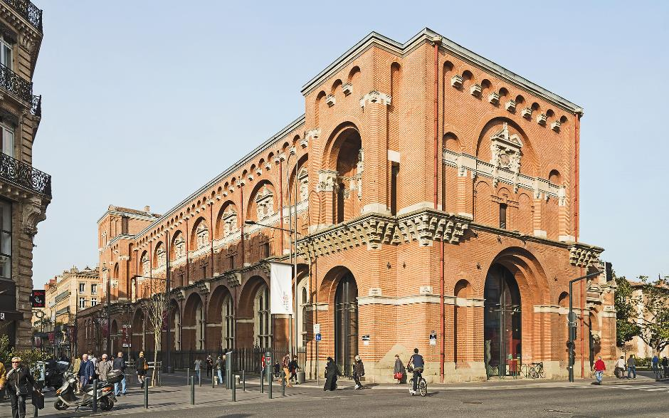
Lorient Vous Propose Le Musée Des Augustin (Toulouse )
Musée des Augustin, l'aile Darcy - Viollet-le-duc

Slide 2
Le musée des Augustins est le musée des beaux-arts de Toulouse en Haute-Garonne. Créé par décision du 23 décembre 1793 et ouvert en 1795, il est abrité dans l'ancien couvent des Augustins de Toulouse. Il rassemble des collections importantes de peinture et de sculpture.

Slide 3
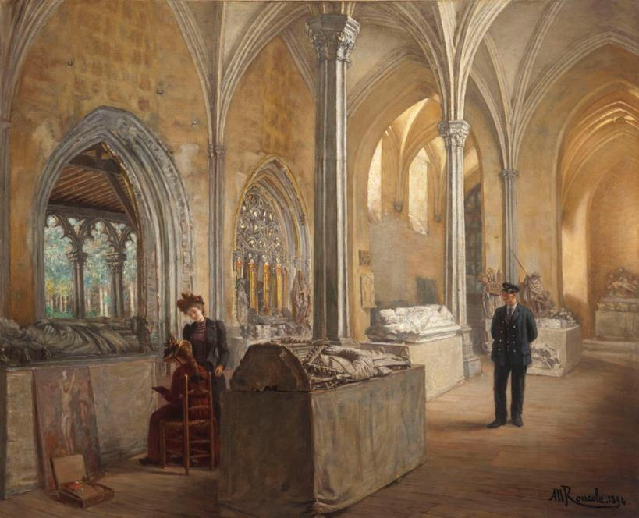
Antoine-Marie Roucole, La Salle capitulaire au musée des Augustins (1894).

Slide 4
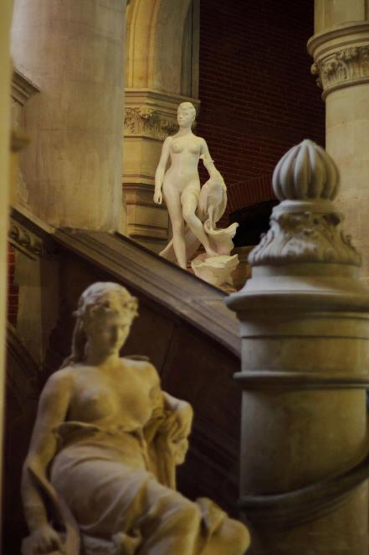
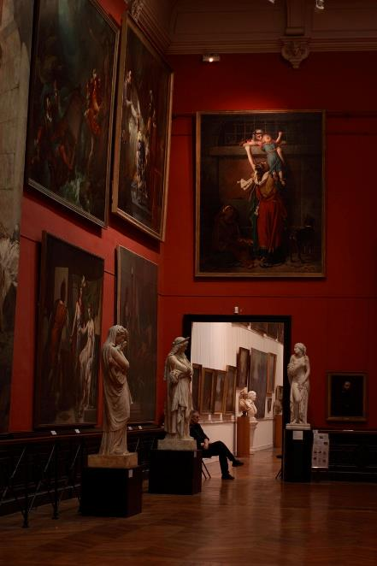
Plus de détails
Salon rouge du musée.
2
1
Plus de détails
Escalier Darcy, où sont exposées des sculptures du XIXe siècle.

Slide 5
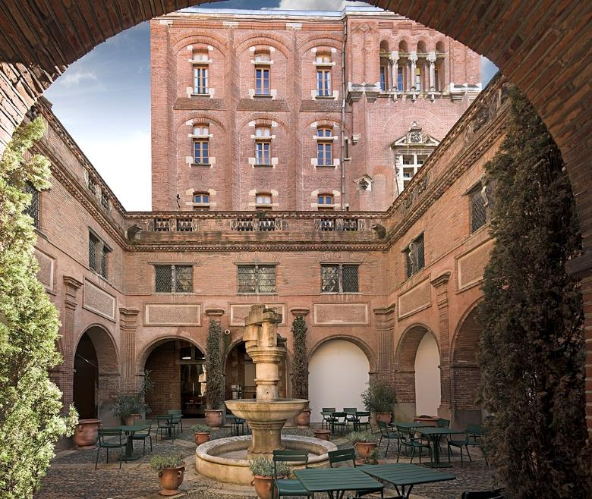
Petit cloître et l'aile Darcy.

Slide 6
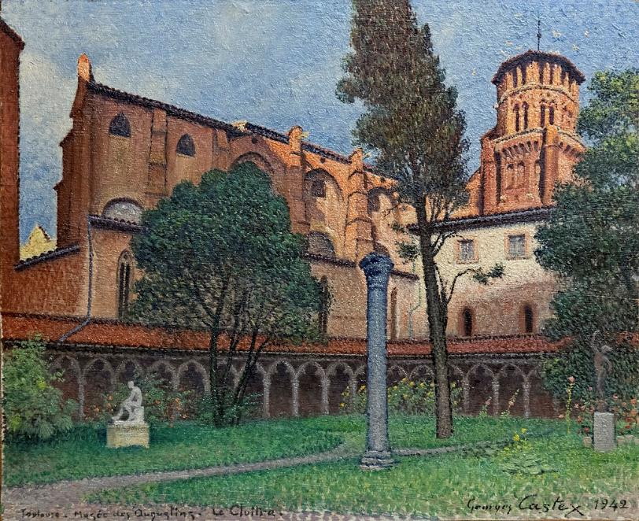
Plus de détails
Le jardin en 1942 par Georges Castex.

Slide 7
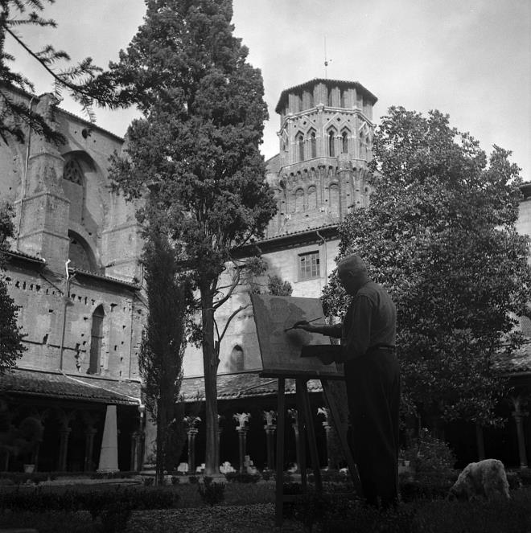
Jean Escudier, gardien chef du musée, y peignant un tableau en 1952.

Slide 8
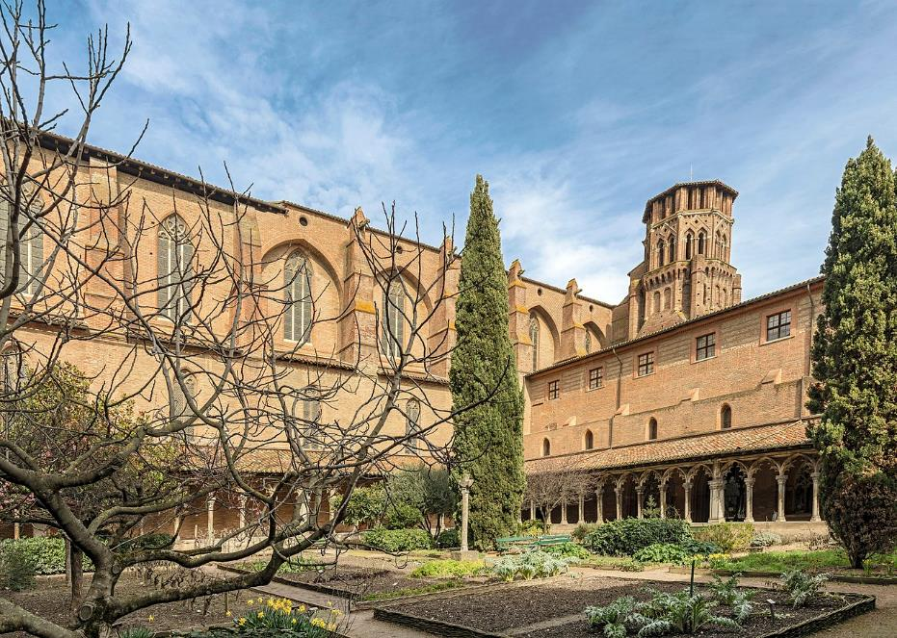
Cloître principal avec sa reconstitution de jardin.

Slide 9
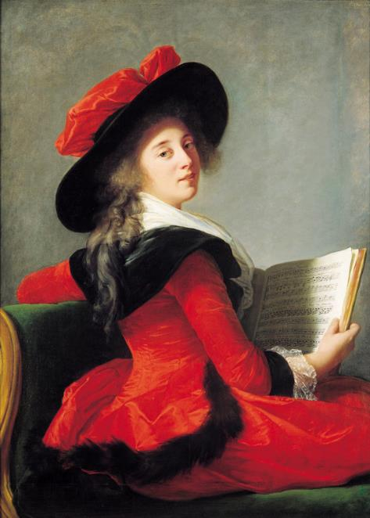
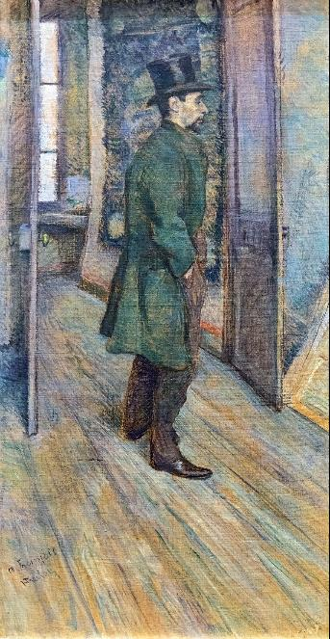
Henri de Toulouse-Lautrec, Portrait de François Gauzi.
2
1
Élisabeth Vigée Le Brun, Portrait de la baronne de Crussol (1785).

Slide 10
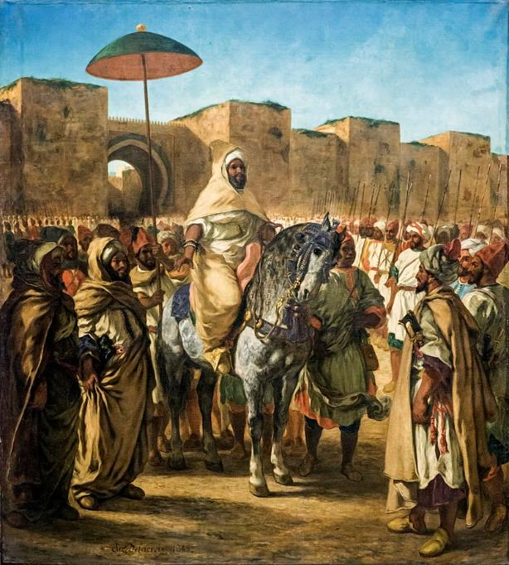
Plus de détails
Eugène Delacroix, Sultan Moulay Abd Al-Rhaman entouré de sa garde, sortant de son palais de Meknès.

Slide 11
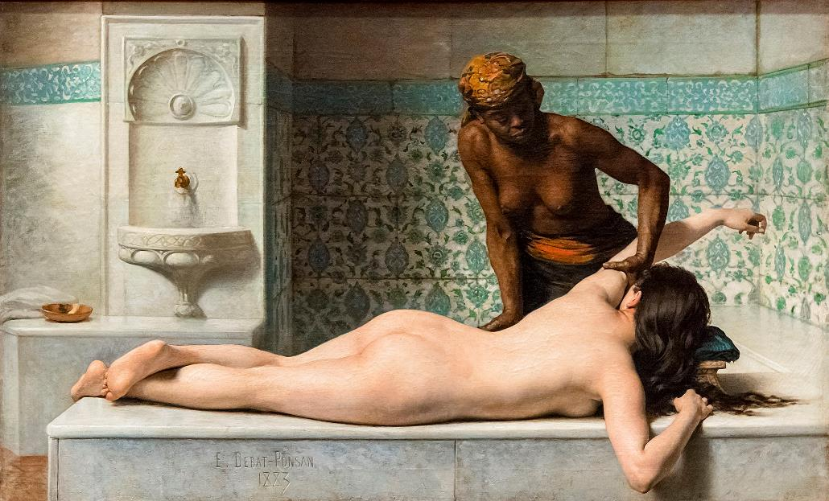
Édouard Debat-Ponsan, Le Massage, scène de hammam.

Slide 12
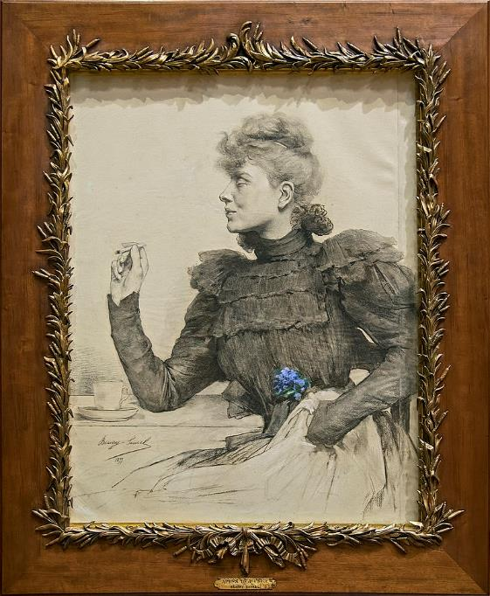
Amélie Beaury-Saurel, Après déjeuner.

Slide 13
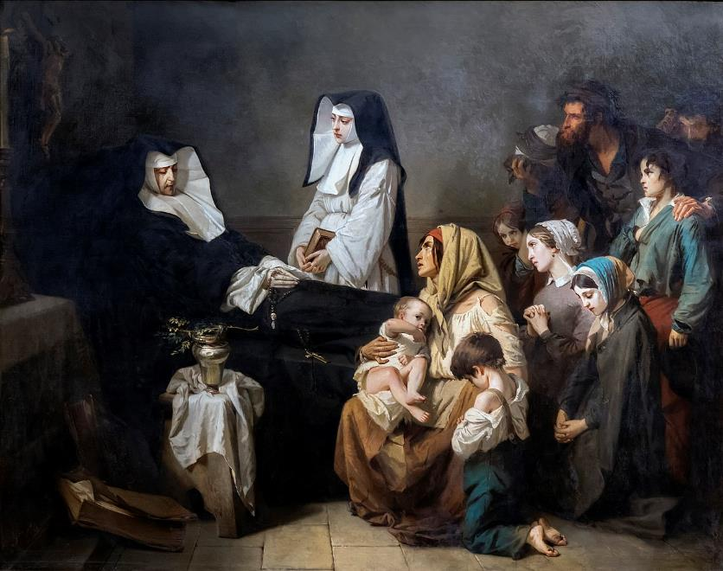
Isidore Pils, La mort d'une sœur de charité.

Slide 14
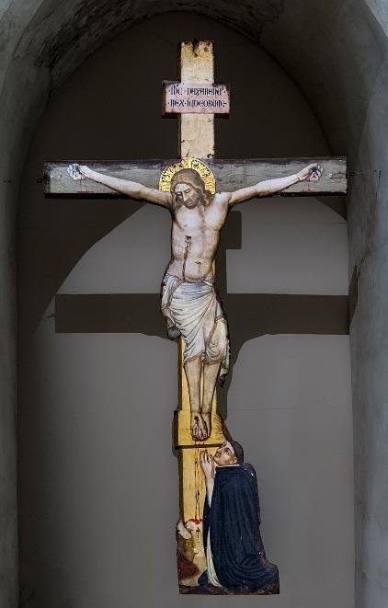
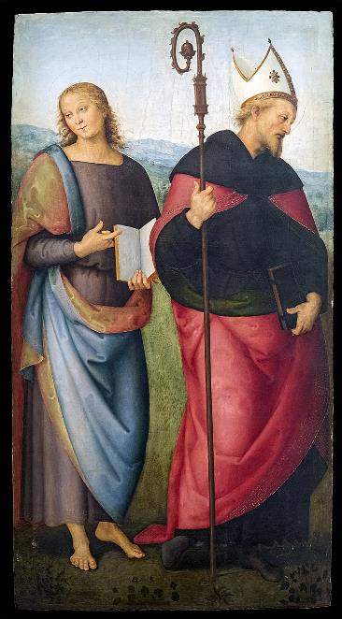
Le Pérugin, Saint Jean l’Évangéliste et saint Augustin.
2
1
Plus de détails
Anonyme (Italie du sud), Christ en croix avec l’orant du cardinal Godin.

Slide 15
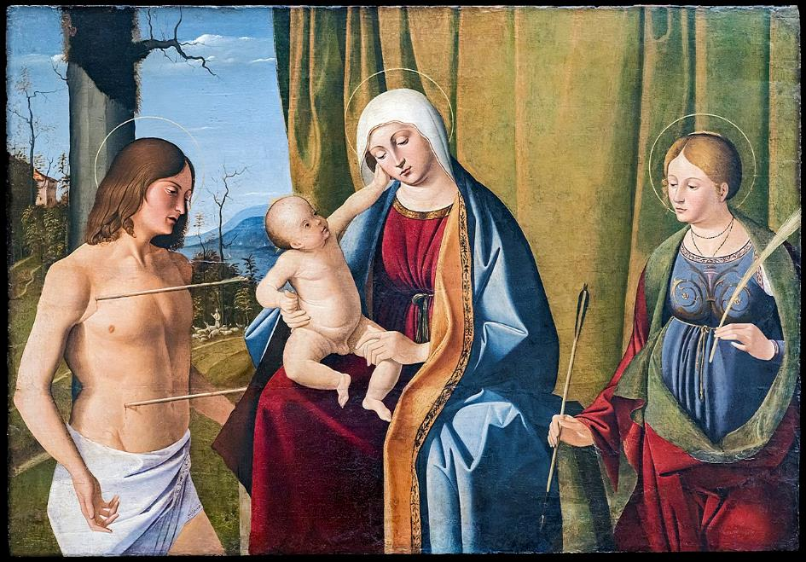
Marco Basaiti, Vierge à l'enfant.

Slide 16
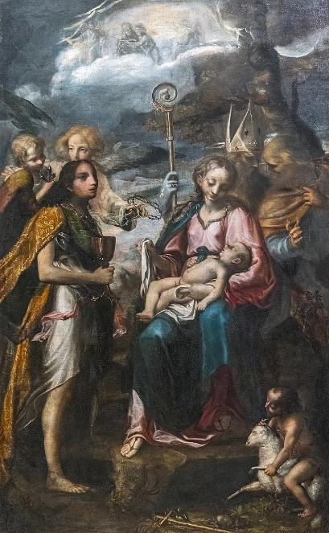
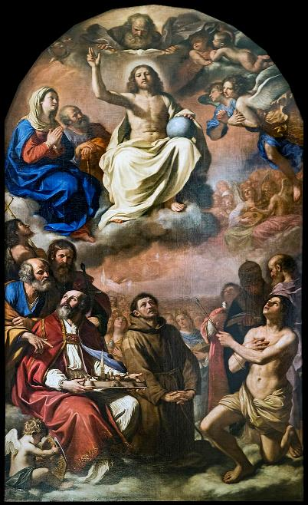
La Vierge à l'enfant et le mystère de la Passion Giovanni Batista Tinti.
2
1
Plus de détails
La Gloire de tous les saints par Le Guerchin.

Slide 17
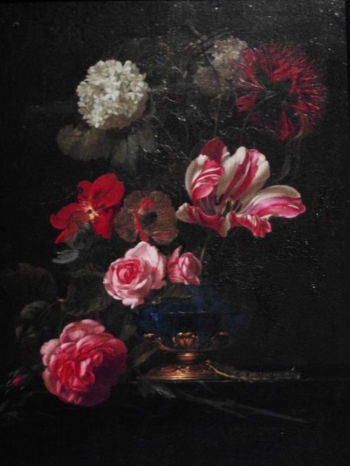
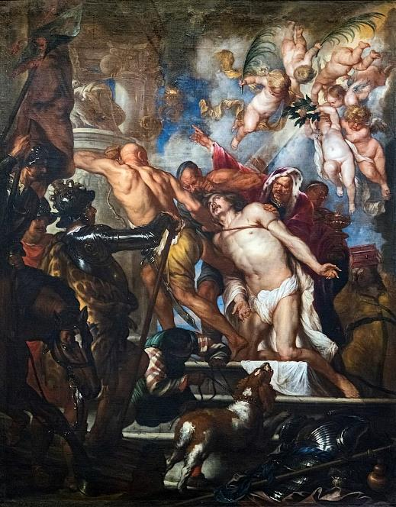
Thomas Willeboirts Bosschaert, Le Martyre de saint Jacques.
2
1
Willem van Aelst, Vase de fleurs.

Slide 18
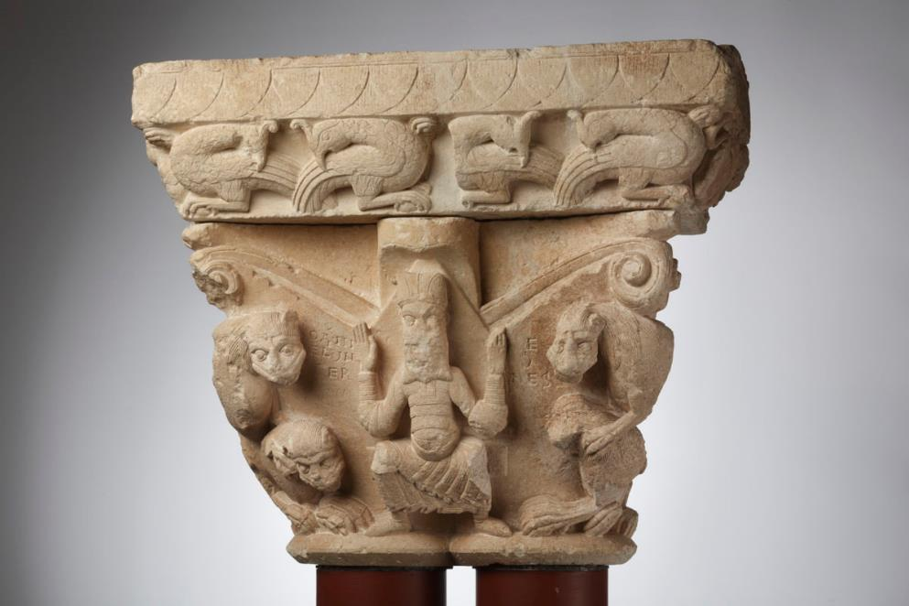
Anonyme toulousain, Daniel dans la fosse aux lions.

Slide 19
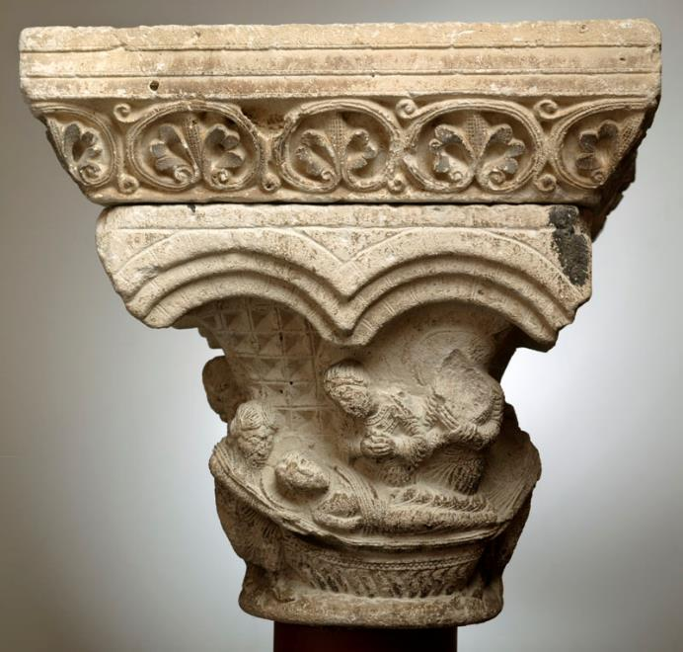
Anonyme toulousain, La Descente du Christ aux Enfers.

Slide 20
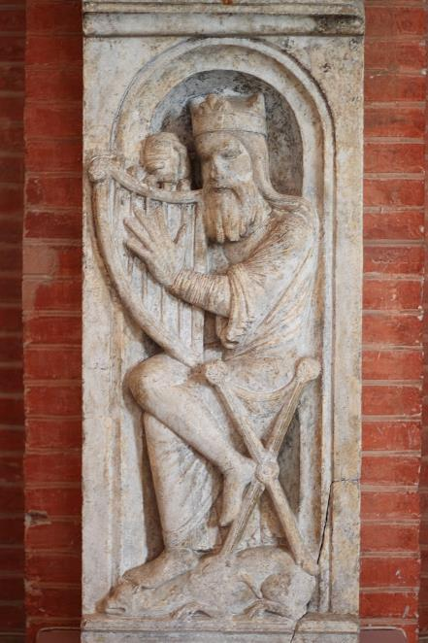
Anonyme toulousain, Le Roi David accordant sa harpe.

Slide 21
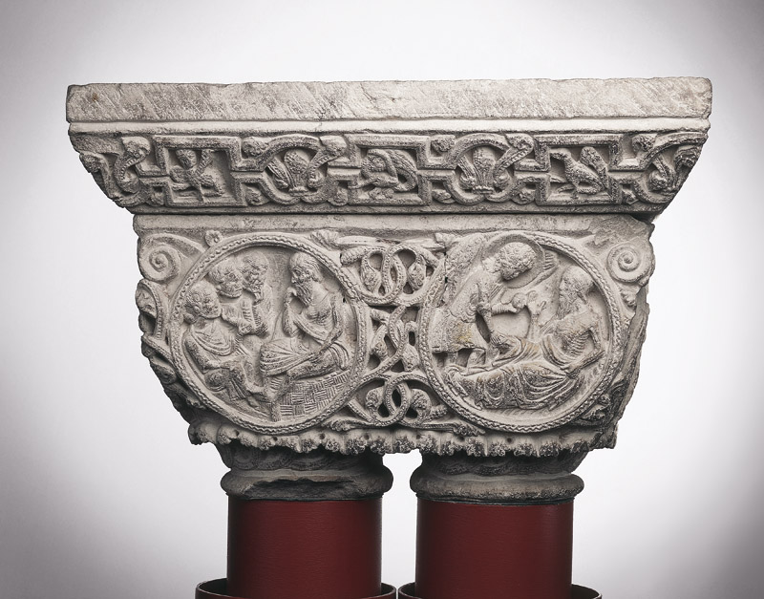
Anonyme toulousain, Scène de Job subissant la maladie dans L’Histoire de Job.

Slide 22
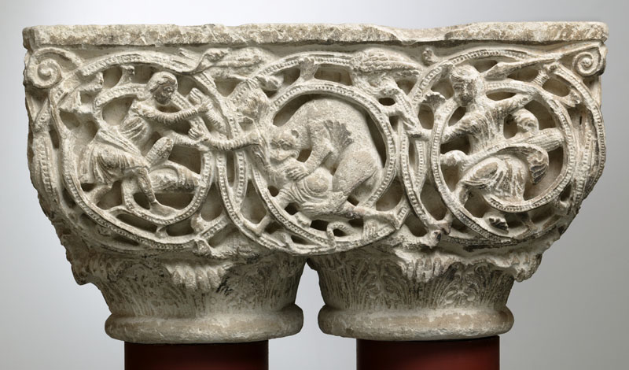
Anonyme toulousain, La Chasse à l'ours.

Slide 23
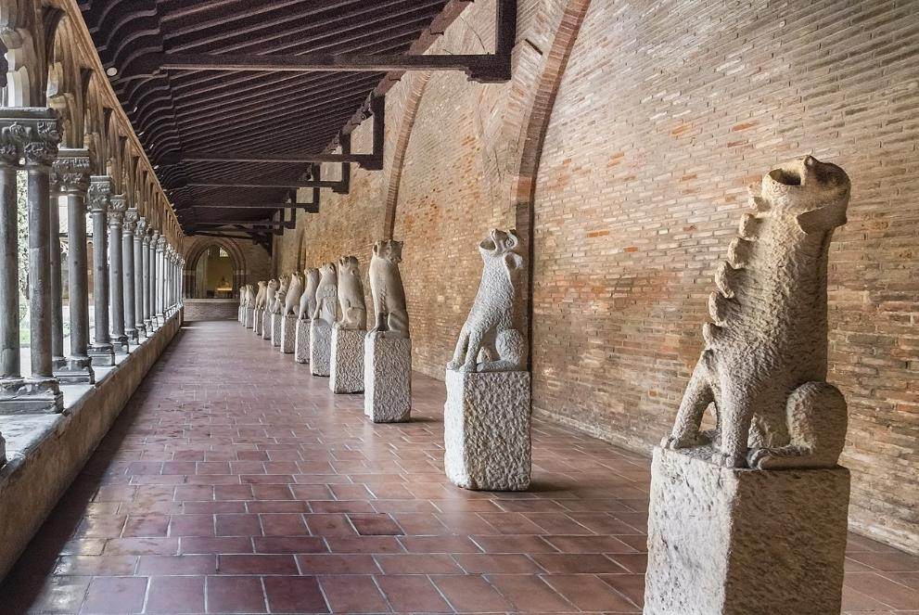
Gargouilles du couvent des Cordeliers dans le cloître du musée des Augustins

Slide 24
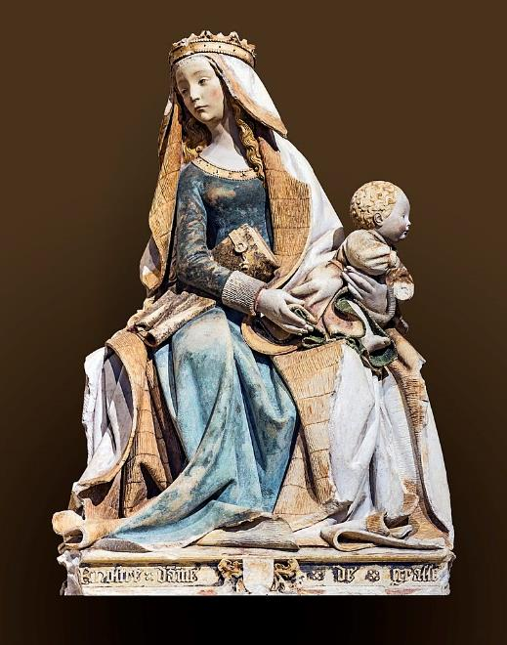
Notre-Dame de Grasse.

Slide 25
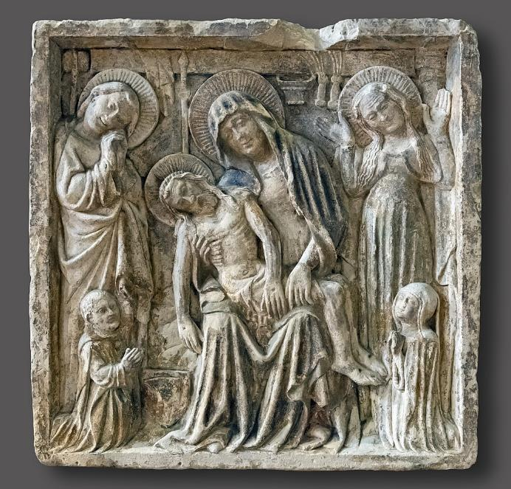
Vierge de Pitié devant les instruments de la Passion.

Slide 26
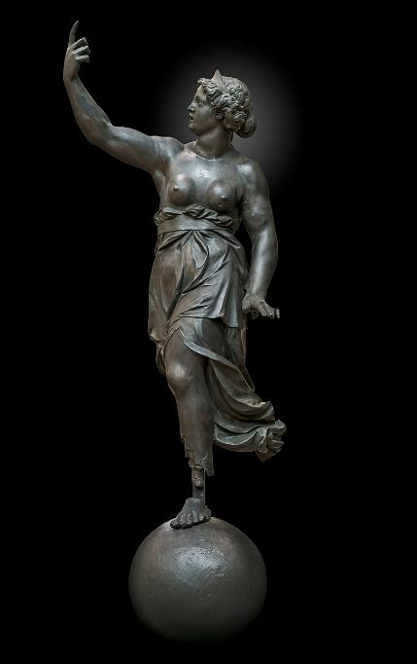
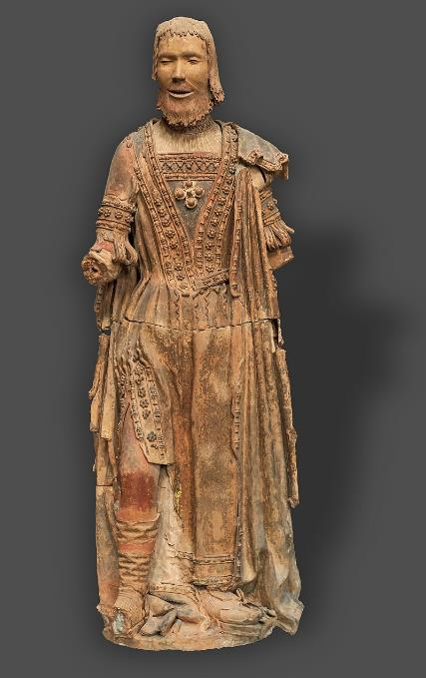
Prophète.
2
1
Jean Rancy, Dame Tholose (1550). Bronze de la Renaissance.

Slide 27
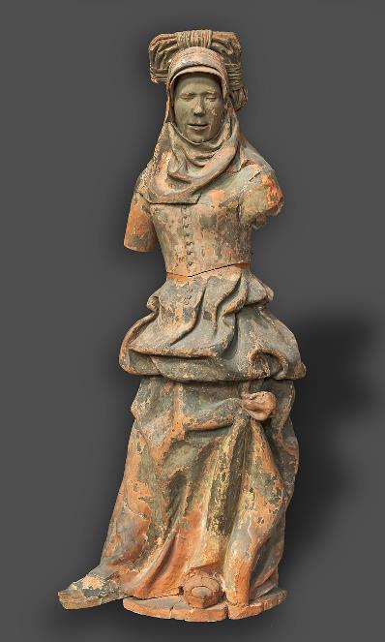
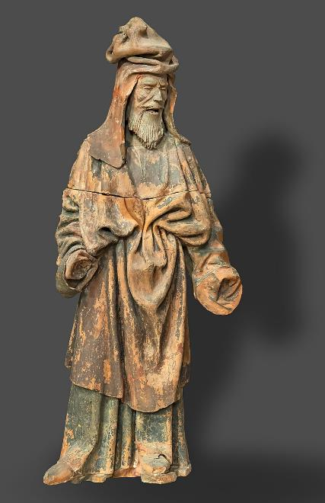
Prophète.
Sibylle - Musée des Augustins

Slide 28
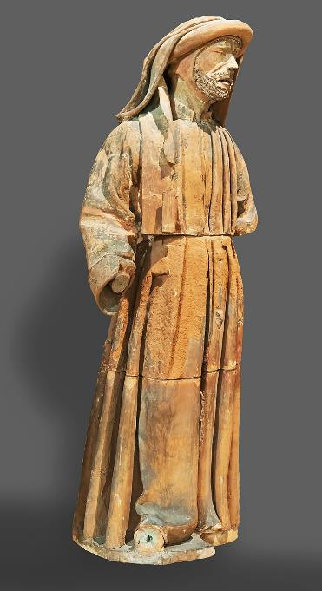
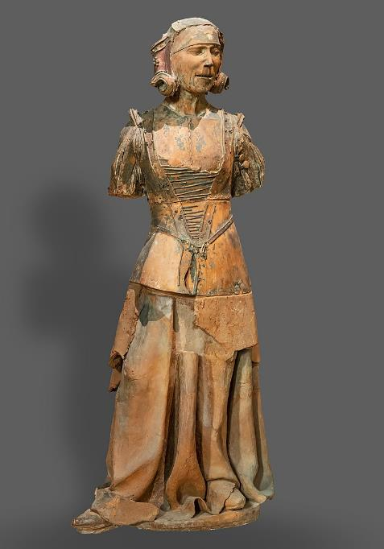
Sibylle.
Prophète.

Slide 29
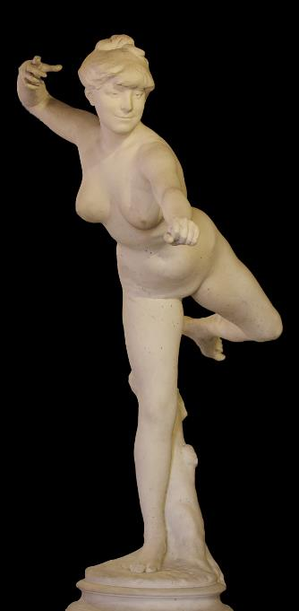
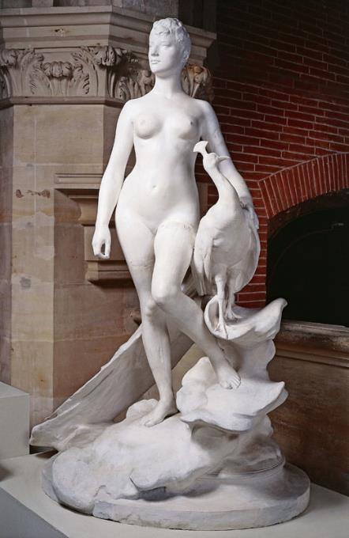
La Femme au paon.
2
1
Nymphe Chasseresse.

Slide 30
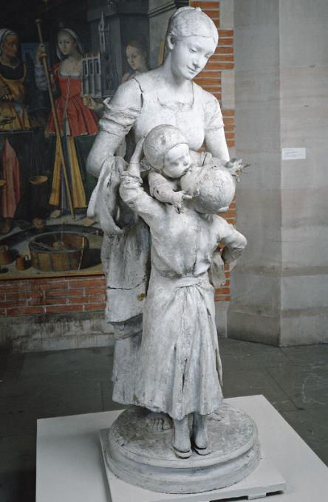
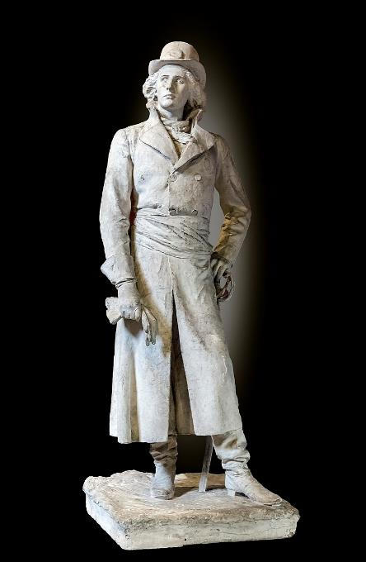
Henri de La Rochejaquelein.
2
1
À la porte de l'école.

Slide 31
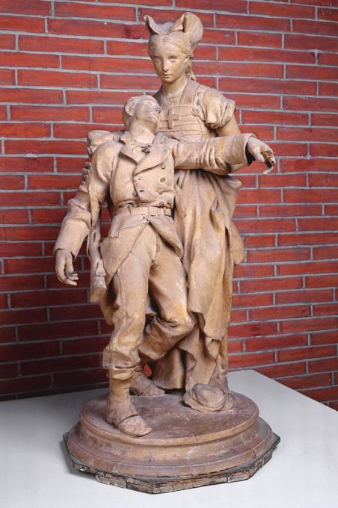
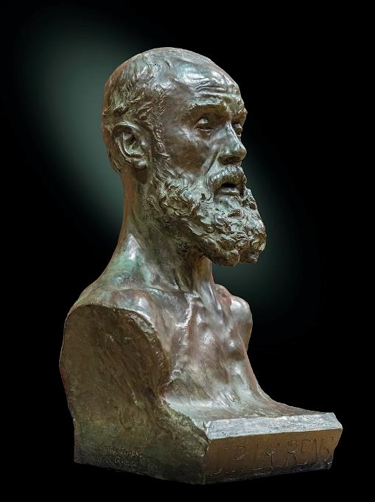
Auguste Rodin, Buste de Jean-Paul Laurens (1882).
2
1
La Suisse accueille l'armée française.

Slide 32
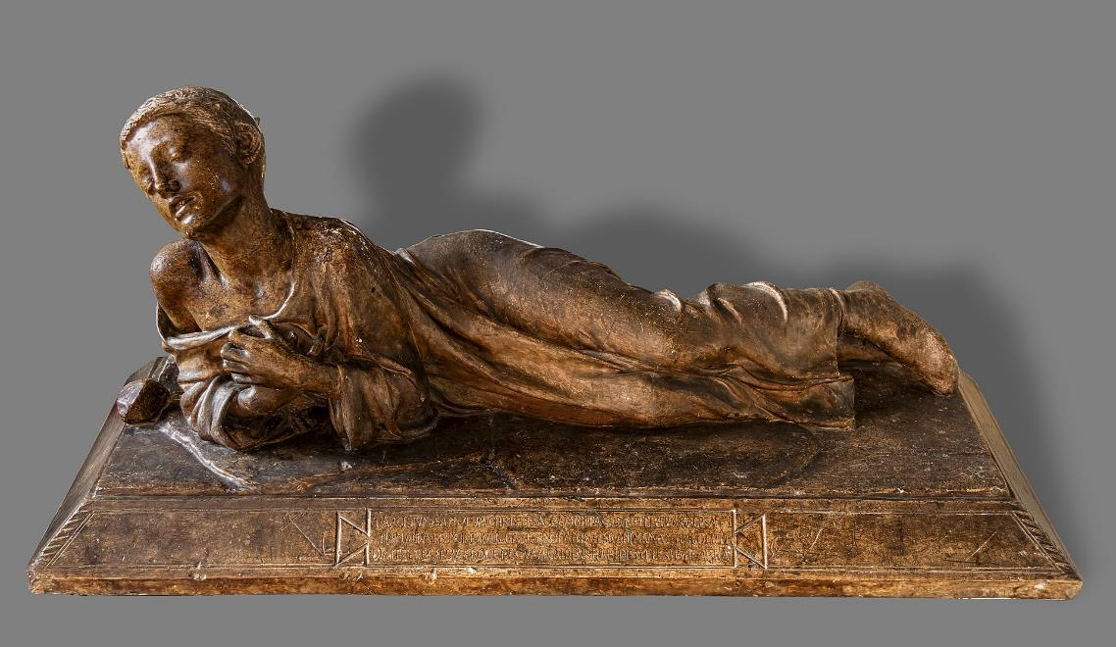
Tarcisius martyr chrétien.

Slide 33

Lorient Vous Proposé Le Musée Des Augustin (Toulouse)
Les Images et le Son Du Net
Daniel

